Slide 1
PBO Dasar
Teguh Tamrin, M.Kom.

Slide 2
Implicit Interface, Enumerated Types, Extension Methods

Slide 3
Implicit Interface
Selain abstract class, cara lain yang bisa kita gunakan untuk menerapkan abstraksi dalam OOP adalah dengan interface. Interface atau antarmuka merupakan set instruksi yang bisa diimplementasi oleh objek. Secara umum, interface berfungsi sebagai penghubung antara sesuatu yang abstrak dengan sesuatu yang nyata.
Bayangkan remote TV atau tombol yang ada di HP Kalian. Tombol-tombol ini bisa kita sebut sebagai interface. Kita tak perlu tahu dan peduli tentang bagaimana fungsi yang ada di dalamnya.
Dart tidak memiliki keyword atau syntax untuk mendeklarasikan interface seperti bahasa pemrograman OOP lainnya. Setiap class di dalam Dart dapat bertindak sebagai interface. Maka dari itu interface pada Dart dikenal sebagai implicit interface. Untuk mengimplementasikan interface, gunakan keyword implements. Kita bisa mengimplementasikan beberapa interface sekaligus pada satu kelas. Pattern :

Slide 4

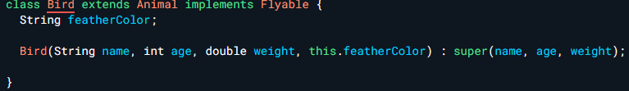
Setelah kelas mengimplementasikan interface, maka kelas tersebut wajib mengimplementasikan semua metode yang ada di dalam interface. Misalnya kita buat kelas baru bernama Flyable yang akan bertindak sebagai interface.
Kita dapat membiarkan body dari method fly() tetap kosong karena fungsi implementasinya akan dilakukan oleh class. Selanjutnya buat kelas baru yang mengimplementasi interface Flyable.
Kalian akan mendapati eror yang memberikan pesan “Missing concrete implementation of Flyable.fly”. Ini artinya kita harus mengimplementasi fungsi fly yang terdapat pada interface Flyable.
Notes:
Class Animal
class Animal {
String _name = '';
int _age;
double _weight = 0;
Animal(this._name, this._age, this._weight);
String get name => _name;
double get weight => _weight;
void eat() {
print('$_name is eating.');
_weight = _weight + 0.2;
}
void sleep() {
print('$_name is sleeping.');
}
}
Class flyable
class Flyable {
void fly() { }
}

Slide 5
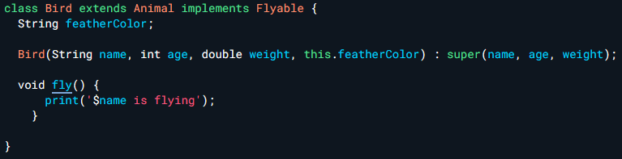
Keyword atau anotasi @override menunjukkan fungsi tersebut mengesampingkan fungsi yang ada di interface atau kelas induknya, lalu menggunakan fungsi yang ada dalam kelas itu sendiri sebagai gantinya.
Notes:
class Bird extends Animal implements Flyable {
String featherColor;
Bird(String name, int age, double weight, this.featherColor) : super(name, age, weight);
@override
void fly() {
print('$name is flying');
}
}

Slide 6
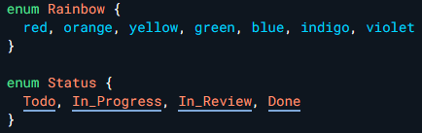
Enumerated Types
Bagaimana kita bisa menyimpan banyak nilai konstan di satu tempat dan menanganinya secara bersamaan? Solusinya, Dart menyediakan Enums. Enum mewakili kumpulan konstan yang membuat kode kita lebih jelas dan mudah dibaca.

Slide 7
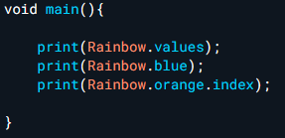
Enum pada Dart memiliki beberapa property bawaan yang dapat kita gunakan untuk menampilkan seluruh nilai dalam bentuk list serta menampilkan item dan indeks dari item tersebut.
Ketika kode di atas dijalankan, maka akan tampil seperti berikut:
Notes:
void main(){
print(Rainbow.values);
print(Rainbow.blue);
print(Rainbow.orange.index);
}

Slide 8
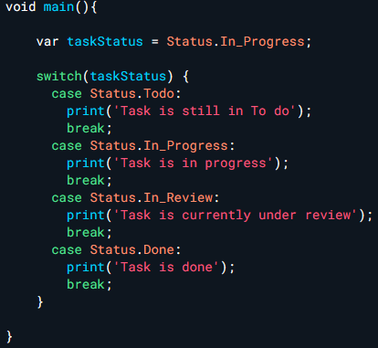

Kita juga bisa menggunakan enum ke dalam switch statements. Namun kita perlu menangani semua kemungkinan nilai enum yang Ada.
Ketika kode di atas dijalankan, maka akan tampil seperti berikut:
Notes:
var taskStatus = Status.In_Progress;
switch(taskStatus) {
case Status.Todo:
print('Task is still in To do');
break;
case Status.In_Progress:
print('Task is in progress');
break;
case Status.In_Review:
print('Task is currently under review');
break;
case Status.Done:
print('Task is done');
break;
}

Slide 9

Extension Methods
Pada versi 2.7 Dart mengenalkan fitur baru yaitu extension methods. Tujuan dari fitur ini adalah supaya kita bisa membuat fungsionalitas tambahan dari library yang sudah ada.
Ketika Anda menggunakan library, baik itu library bawaan Dart atau pun library milik orang lain, ada kemungkinan library tersebut kurang lengkap sehingga kita perlu menambahkan beberapa fungsionalitas. Namun akan jadi PR kita untuk mengubah library yang sudah ada. Dengan extension method, kita dapat membuat fungsi atau method tambahan lalu menggunakannya sesuai dengan kebutuhan aplikasi kita.
Contoh sederhananya, kita memiliki variabel list integer.
Notes:
var unsortedNumbers = [2, 5, 3, 1, 4];

Slide 10
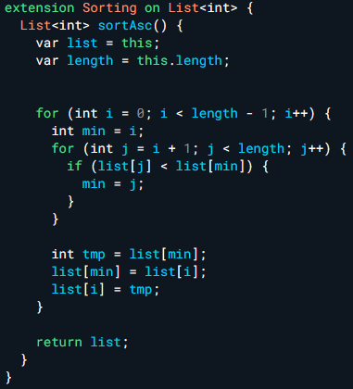
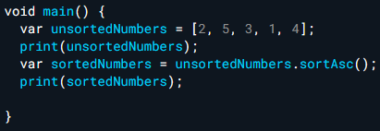
Kita memiliki kebutuhan untuk mengurutkan nilai di dalam list tersebut namun List pada Dart tidak memiliki fungsi untuk mengurutkannya (Dart memiliki fungsi sort() namun bersifat mentransformasi list dan tidak mengembalikan nilai). Kita bisa membuat extension method dari objek List dengan sintaks seperti berikut:
Pada extension method di samping kita telah membuat method atau fungsi untuk mengurutkan data di dalam list menggunakan selection sort algorithm. Selanjutnya kita bisa memanggil method ini dari objek list.
Jalankan kode diatas,
Notes:
/* extension <extension name> on <type> {
(<member definition>)*
} */
extension Sorting on List<int> {
List<int> sortAsc() {
var list = this;
var length = this.length;
for (int i = 0; i < length - 1; i++) {
int min = i;
for (int j = i + 1; j < length; j++) {
if (list[j] < list[min]) {
min = j;
}
}
int tmp = list[min];
list[min] = list[i];
list[i] = tmp;
}
return list;
}
}

Slide 11
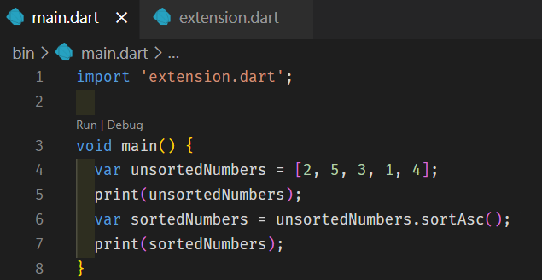
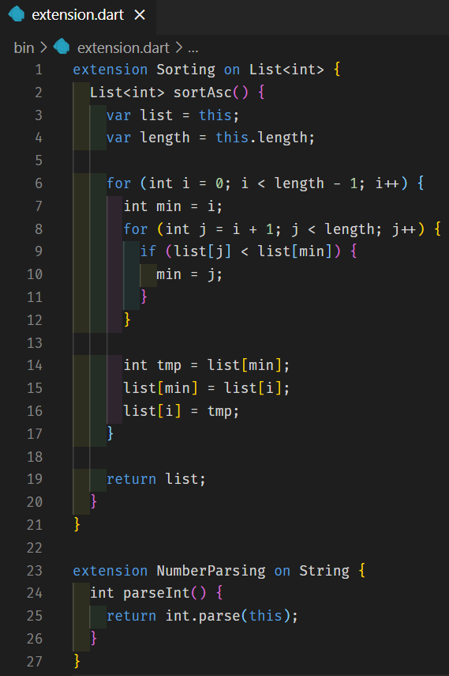
Kita juga bisa menggunakan kembali extension method ini di beberapa berkas yang berbeda sebagai library. Kita buatkan file dart masing-masing
Notes:
Class main.dart
import 'extension.dart';
void main() {
var unsortedNumbers = [2, 5, 3, 1, 4];
print(unsortedNumbers);
var sortedNumbers = unsortedNumbers.sortAsc();
print(sortedNumbers);
}
Class extension.dart
extension Sorting on List<int> {
List<int> sortAsc() {
var list = this;
var length = this.length;
for (int i = 0; i < length - 1; i++) {
int min = i;
for (int j = i + 1; j < length; j++) {
if (list[j] < list[min]) {
min = j;
}
}
int tmp = list[min];
list[min] = list[i];
list[i] = tmp;
}
return list;
}
}
extension NumberParsing on String {
int parseInt() {
return int.parse(this);
}
}

Slide 12
SEKIAN & TERIMAKASIH

